Slide 1
TİROİD HASTALIKLARINA YAKLAŞIM
Dr. Asuman Sena PEHLİVAN
11.10.2022

Slide 2
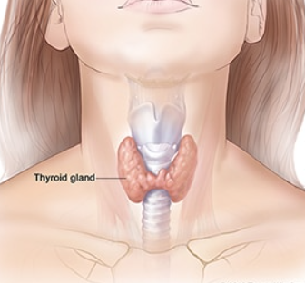
Amaç
Tiroid hastalıklarına yaklaşım hakkında bilgi vermek

Slide 3
Öğrenim Hedefleri
Tiroid fonksiyon testlerini değerlendirebilmek
Subklinik/aşikar hipotiroidi tanı ve tedavisini planlayabilmek
Tirotoksikoz/hipertiroidi tanısı koyabilmek
Gebede tiroid fonksiyon testlerini değerlendirmek ve takibini yapmak
Tiroidit öntanısını koyabilmek
İyot eksikliğini değerlendirebilmek

Slide 4
Sunum Planı
Tiroid fonksiyon testler ve değerlendirmesi
Ötiroid Hasta Sendromu
Tiroid Hormon Direnci
Subklinik Hipotiroidi
Hipotiroidi
Subklinik Hipertiroidi
Tirotoksikoz ve Hipertiroidi
Gebelik ve Tiroid Hastalıkları
Tiroiditler
İyot Eksikliği
Ötiroid Diffüz Guatr
Tiroid Ultrasonografisi

Slide 5
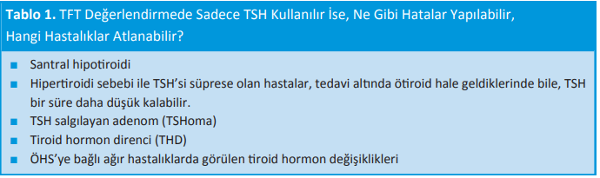
TİROİD FONKSİYON TESTLERİ (TFT) VE DEĞERLENDİRMESİ
Tarama TSH ile → «Sekonder hipotiroidi gibi daha az rastlanan durumları atlamamak için taramaya sT4 ilave edilebilir.»
Var olan hastalık durumunda değerlendirme → sT3, sT4 ve TSH
TFT yorumlanırken hastanın durumu;
stres, kronik hastalık, yoğun bakım şartları
ilaç öyküsü

Slide 6
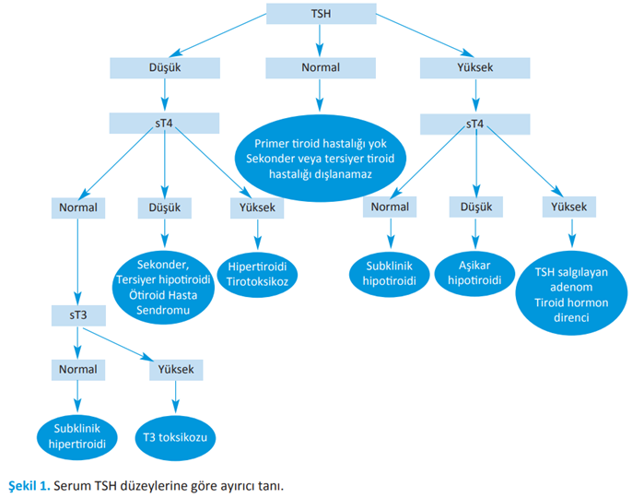
TSH: 0.35-4.5 mU/mL
T4: 4.6- 12 µg/dl
T3: 80-180 µg/dl
TSH: 0.41-6.80 mIU/L sT3: 2.97-4.46 ng/L sT4: 0.571.24 ng/L
TSH Üst Sınırları;
20-29 yaş : 3.5 mU/mL
50-70 yaş arası: 4.5 mU/mL
80 yaş üzeri :7.5 mU/mL
Gebelik planlayanlarda ve gebelerde 1.trimesterde: 2,5 mU/ml
Gebelerde 2. ve 3. trimesterde: 3.0 mU/mL

Slide 7
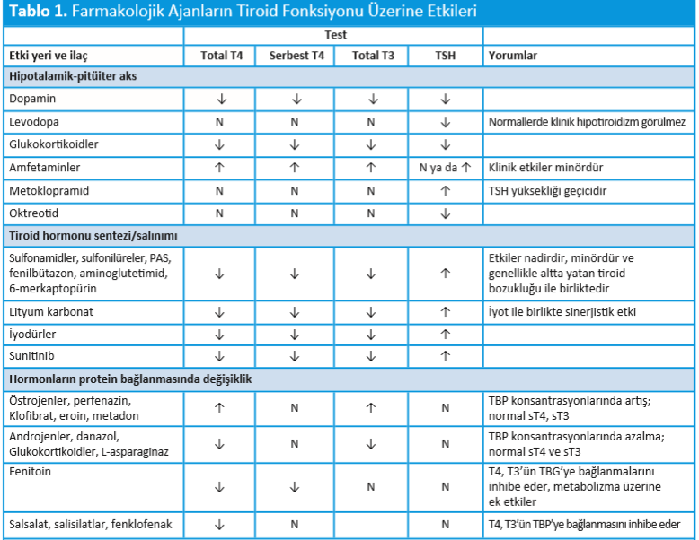
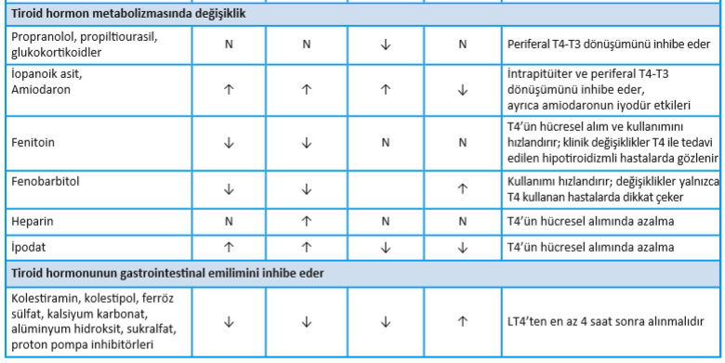
TİROİD VE İLAÇLAR
Subklinik tiroid disfonksiyonu tedavi etmek için aceleci davranılmamalıdır → tedaviye ihtiyaç olmayabilir
İlaçlar gerçekten TFT’yi etkiliyorsa→ konsülte ederek devamı/kesilmesi karara bağlanmalı

Slide 8
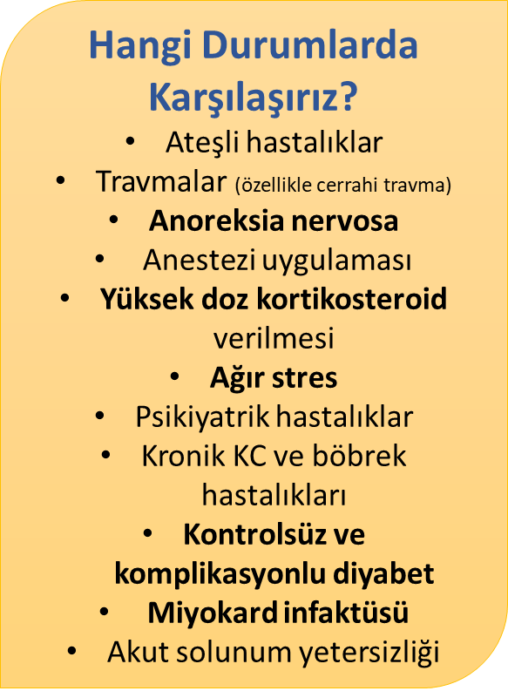
ÖTİROİD HASTA SENDROMU (ÖHS)
Tiroid hastalığı olmaksızın oluşan tiroid hormon değişiklikleri
Tiroid dışı hastalık sendromu veya düşük T3 sendromu
Düşük T3’ün artmış katabolizmaya karşı bir savunma yanıtı olduğu düşünülmekte
normal TSH, normal/yüksek T4, düşük T3, yüksek reverse T3 (rT3)
Hormon replasmanı önerilmemekte → altta yatan hastalık sonrası TFT kontrolü

Slide 9
TİROİD HORMON DİRENCİ (BOZULMUŞ TİROİD HORMON DUYARLILIĞI)
Refetoff sendromu → hedef dokularda gelişen yanıtlarda azalma
Artmış sT4 /sT3
Normal TSH / baskılanamamış TSH
Tiroid hormon artışına bağlı tipik klinik bulguların ve metabolik etkilerin olmaması,
Sıklıkla guatr varlığı
En sık neden, THRβ geni yapısında gelişen mutasyonlardır.
Asemptomatik hastada tedavisiz takip
Semptomlara yönelik tedavi

Slide 10
SUBKLİNİK HİPOTİROİDİ
Üst sınırı geçmiş TSH (≥4-5 mU/mL) ve normal sT4
%4-15 → 35 yaşından sonra her 5 yılda bir TSH bakılması
1-3 ay sonra kendiliğinden düzelebileceği için TFT kontrol
(Gebelerde ve fertilite beklentisi olanlarda teyit için bu süreler beklenilmez.)
Tedavi endikasyonunu belirlemek için →
tiroid otoantikor
tiroid US yapılmalı

Slide 11
Aşikâr hipotiroidi gelişmese de; -ateroskleroz -kardiyovasküler hastalık -insülin direnci
Ne Zaman Tedavi ?
TSH≥10 mU/L
TSH 4,5-10 + semptomlar → 3-6 aylık bir deneme tedavisi

Slide 12
Genç ve orta yaşlılarda TSH hedefi 0,5-2,5 mU/L
Yaşlılarda ise (≥65-70 yaş) hedef TSH 3-6 mU/L
Çok yaşlılarda (>80-85 yaş) TSH ≤10 mU/L
LT4 25-75 mcg/gün yaş ve komorbid hastalık varlığına göre
Hedef TSH değerine ulaşana kadar 6-8 hafta
Sonra 6 aylık TSH kontrolleri
TSH’lerini baskılamamak gerekir

Slide 13
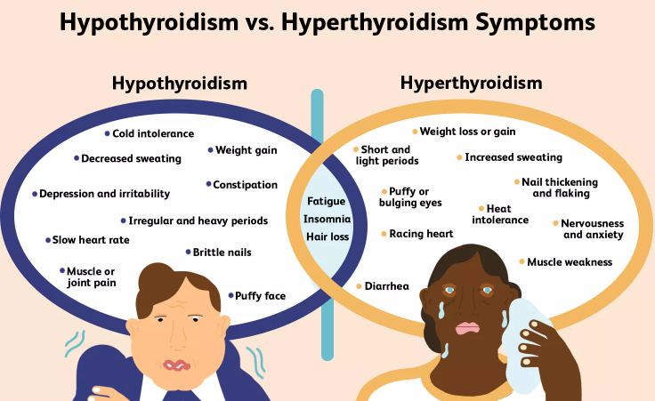

Slide 14
HİPOTİROİDİ
Tiroid hormonu yetersizliği veya nadiren etkisizliği → metabolik yavaşlama ile giden
Primer hipotiroidi: Tiroid bezi yetersizliğinden kaynaklanan nedenlere bağlı → sT4 düşük, TSH yüksektir
Sekonder hipotiroidi: TSH yetersizliğine bağlı
Tersiyer hipotiroidi: TRH yetersizliğine bağlı olarak ortaya çıkan
Santral → sT4 düşük , TSH yükselmemiş

Slide 15
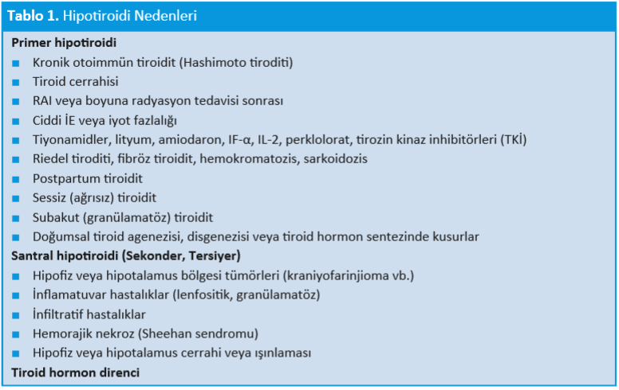
Nedeni mutlaka belirlenmeli !
İyot eksikliği (İE) bölgelerinde en sık → İE
İE yoksa en sık → Hashimoto tiroiditi

Slide 16
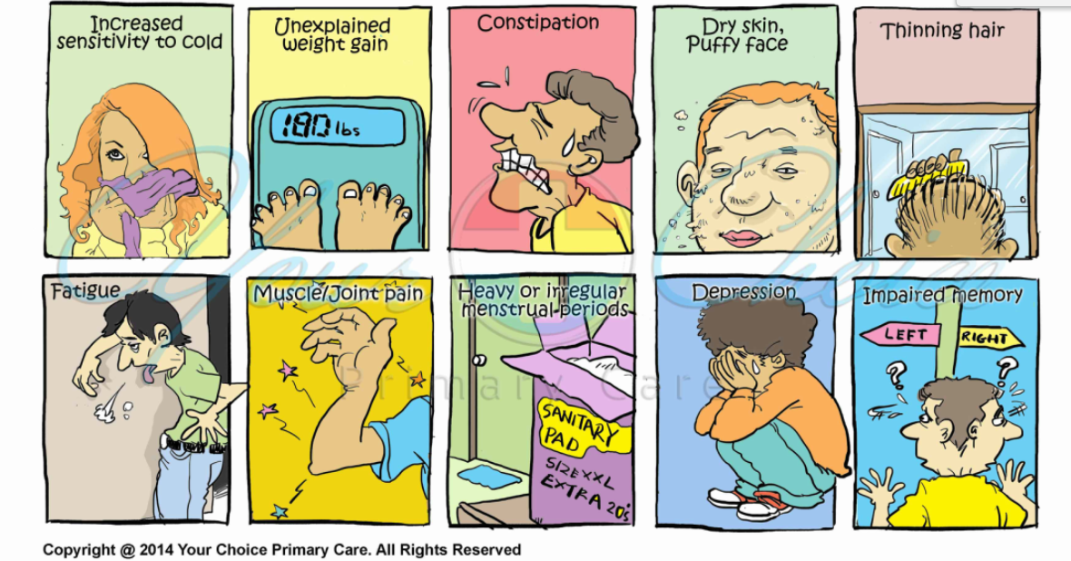
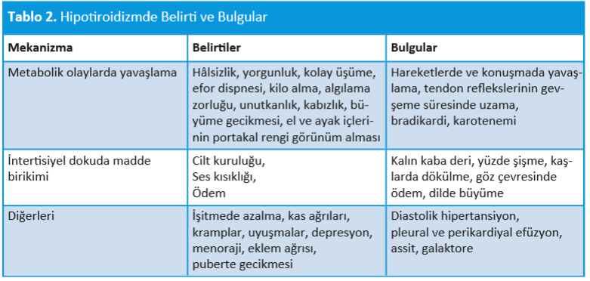
Belirti ve bulgular
Genelde hipotiroidiye özgü değildir

Slide 17

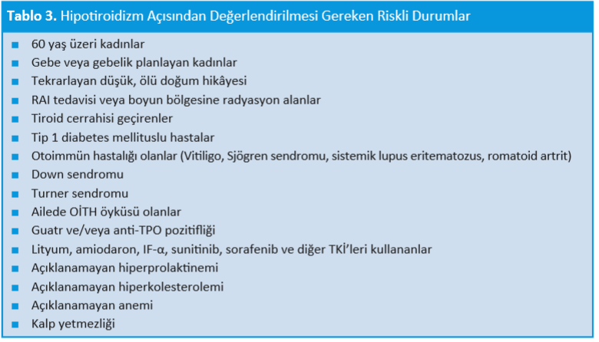

Slide 18
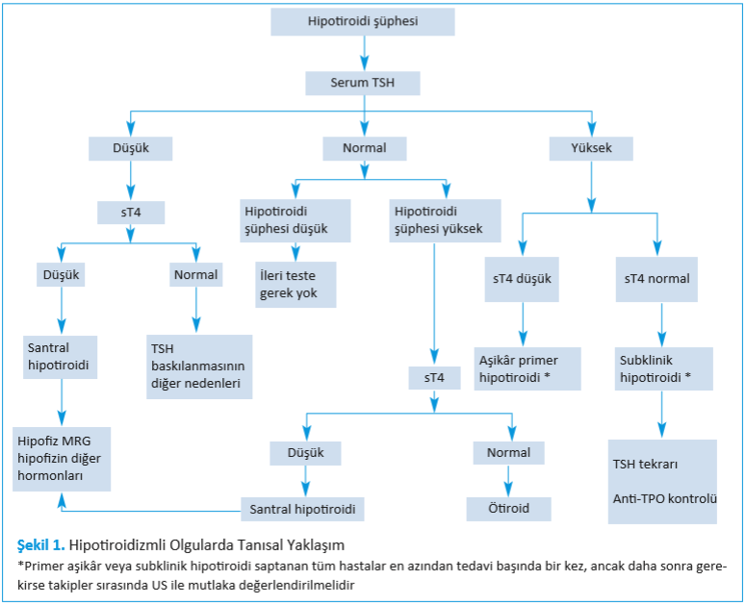

Slide 19
Tedavi
L-tiroksin (LT4) → Yarı ömrü uzunluğu (yaklaşık bir hafta), günde bir kez kullanımı ile uygun T4 ve T3 kan düzeyi sağlar
Başlangıçta;
Kısmi tiroid fonksiyon rezervi → 75-100 µg/gün
Tiroid dokusu hiç olmayan →100-250 µg/gün
Planlanan doz yaklaşık 1,2-1,8 µg/kg/gün olarak düşünülebilir
Bir hafta kadar yarım doz, daha sonra tam doza geçme
Doz ayarlaması 6-8 hafta aralıklarla serum TSH düzeyi ölçülerek yapılmalıdır → 12,5-25 µg/gün

Slide 20
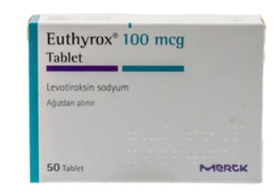
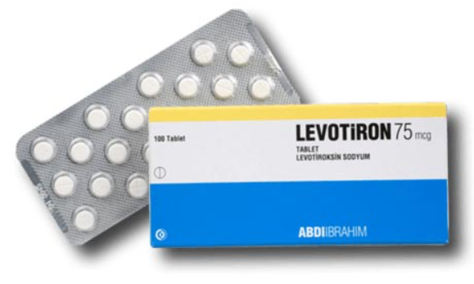
Yaşlıda 12.5-25 μg/gün başla → 7-10 günde bir 12.5 μg/gün artır
Hasta olası göğüs ağrısı açısından uyarılmalı
Adrenal yetmezlik → önce mutlaka glukokortikoid replasmanı →sonra tiroid hormonu

Slide 21
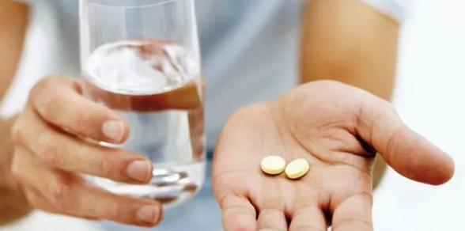
Aç karına daha iyi emilir → öğünden en az 30 dakika önce
Aynı ticari preparat ile devam edilmeli
Demir sülfat, kalsiyum karbonat gibi ilaçlarla en az 4 saat ara
H. pylori gastriti, atrofik gastrit, çölyak → doz gereksinimi artabilir
Günlük doz > 200 µg → uygun TSH düzeyi sağlanmadı ise hasta uyumsuzluğu veya emilim sorunları düşünülmeli

Slide 22
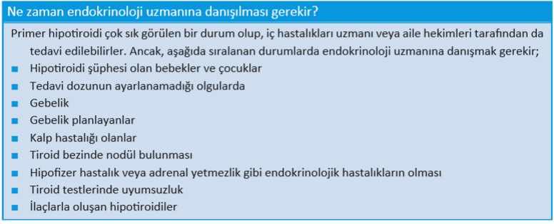


Slide 23
SUBKLİNİK HİPERTİROİDİ
sT3 ve sT4 normal , TSH düşük
%0,7 - %12,4
İyot eksikliği olan bölgelerde, kadınlarda, sigara içenlerde ve yaşlılarda daha sık
Eksojen → doz aşımı
Endojen → TA, TMNG ve Graves
!!Reprodüktif çağdaki kadınlarda TSH baskılı bulunduğunda gebelik mutlaka akla getirilmeli

Slide 24
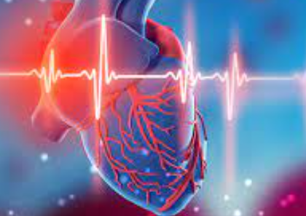
Genelde asemptomatik
Bazen hafif taşikardi, tremor
AF riskinde artış
KKH
kalp yetmezliği ile ilişkili
sol ventrikül hipertrofisi
postmenopozal kadınlarda düşük KMD

Slide 25
Süpresyonu açıklayacak bir neden yoksa (nodül, LT4 doz aşımı)
→ 1-3 ay sonra TFT kontrol
Tanı sonrası sebebe yönelik → RAIU, US, tiroid otoantikorları
TSH <0,1 mU/L ; tedavi
TSH 0,1- 0,5 mU/L ;
-kardiyovasküler hastalık
veya
-osteoporoz
ve/veya
-tiroid sintigrafisinde fokal artmış tutulum alan/ları varsa tedavi
Takipteki hastalar 6 ayda bir TFT kontrol

Slide 26
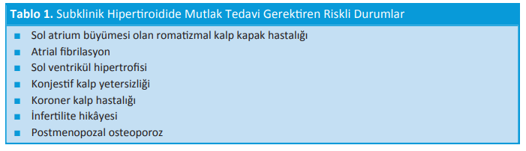
Genç, düşük riskli hasta → 6 ayda bir TFT kontrol ile takip
TSH’si baskılı tüm hastalarda → geçici süre ile iyot kısıtlaması
Semptomatik hastalarda β-bloker
Asıl tedavi aşikar hipertiroidi ile aynı

Slide 27
HİPERTİROİDİ ve TİROTOKSİKOZ
Tirotoksikoz; tiroid hormon fazlalığı
Hipertiroidi; tiroid bezinden artmış hormon sentezi
Tanı anemnez ve FM ile başlar
baskılanmış TSH
yüksek sT4 ve/veya sT3

Slide 28
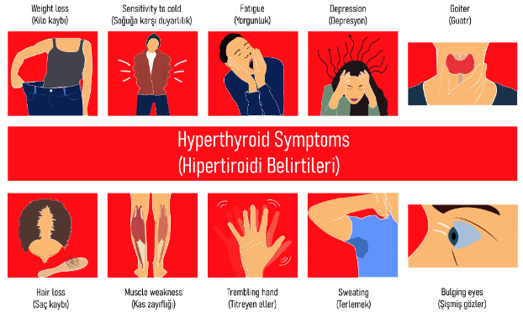
-hâlsizlik
-sinirlilik
-çarpıntı
-kilo kaybı
-nefes darlığı
-sıcağa tahammülsüzlük
-iştah artışı
-oligomenore
-terleme
-göz belirtileri
Propitozis
Diplopi
Periorbital ödem
-yumuşak defekasyon veya diyare

Slide 29
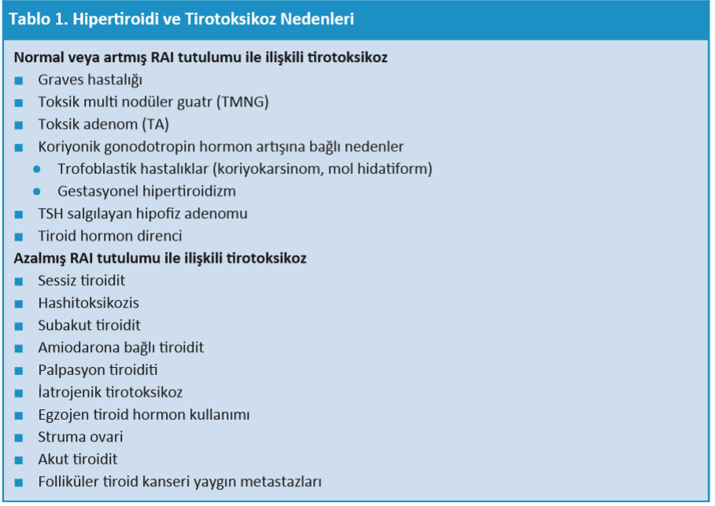
Yeterli iyot bulunan bölgelerde, hipertiroidinin en sık sebebi Graves hastalığı

Slide 30
Normal TSH ve yüksek sT4 → hipofizer TSH salgılayan adenomu
TRAb → sessiz tiroidit - Graves ayırıcı tanısında
Düşük/ölçülemez Tg → egzojen tiroid hormonu (faktisyöz tirotoksikoz)
Tiroid sintigrafisi → TMNG hiperaktif nodülleri

Slide 31
Graves hastalığına bağlı hipertiroidi tedavisinde ;
  ATİ
  RAI hastanın yaşı , gebelik planı vb durumlar düşünülerek hasta ile birlikte karar verilmeli
  Cerrahi
Her tedavi seçeneğinin olumlu ve olumsuz yanları vardır

Slide 32
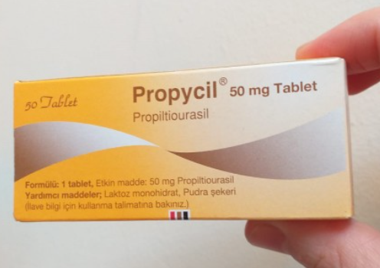
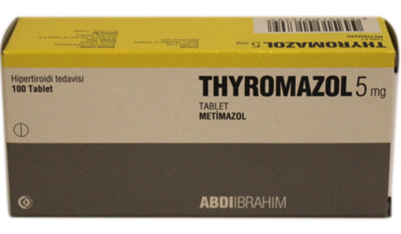
Antitiroid ilaç;
Graves’in primer tedavisi ATİ’dir.
Metimazol ( MMI) → günde tek doz, majör yan etki olasılığı az
Propiltiourasil (PTU) → gebelik / gebelik planı, tirotoksik krizde
Karbimazol → ülkemizde bulunmamakta
MMI 10-40 mg/gün
PTU 150-300 mg/gün

Slide 33
ATİ tedavisinden önce → bazal hemogram, transaminazlar
-Bazal absolü nötrofil sayısı <1.000/mm3
-Transaminazlar normalin beş katı →başlanmamalı
Başlangıçta 3-6 hafta aralıklarla kontrol → doz azaltılması
Etkin en ufak doz bulunmalı
1,5-2 aylık aralıklarla takibe devam
İlaç kullanım süresi 12-24 ay
TRAb negatifleşmeden ATİ kesilmemeli

Slide 34
Boğaz ağrısı
Ateş
Sarılık ilacını keserek hekimini aramalı !!
Karın ağrısı
Mide bulantısı
İdrar renginde koyulaşma
Yan etkileri;
Kaşıntı, deri döküntüsü, artralji
Agranülositoz, toksik hepatit (PTU), kolestatik sarılık (MMI), vaskülit

Slide 35
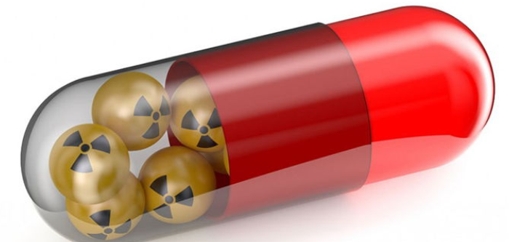
RAI Tedavisi
Ayaktan yapılır (yaşlı, kardiyovasküler hastalıkta yatırılarak)
Gebelik ve emzirme → mutlak kontrendikasyon
Kısa süreli hipertiroidi alevlenmesi → 1-2 hafta içinde
Etkisi 6-8 hafta içinde → TFT kontrolü 2.ayda
Kalıcı hipotiroidi gerçekleşmesi ile birlikte tedaviye LT4 replasmanı
6 ay gebe kalmaması önerilir

Slide 36
β-bloker Tedavisi
Tirotoksikozu olan tüm hastalarda kontrendike bir durum yoksa β-blokaj yapılmalı

Slide 37
Cerrahi Tedavi
Total tiroidektomi (TTx)
Kalsiyum ve D vitamini
LT4 tedavisine hemen başlanır, 6-8 hafta sonra kontrol TFT

Slide 38
Yaşlı Hastada Hipertiroidi
Amiodaron / radyokontrast maddeler → TMNG gelişiminde rol oynar
“apatetik hipertiroidi” → -hipertiroidi bulgu ve belirtilerinin görülmemesi ve durgun ifade
-AF ve kalp yetersizliği, açıklanamayan kilo kaybı

Slide 39
Tiroid Krizi (Tiroid Fırtınası)
Hipertiroidi bulguları daha belirgin
Yeterli tedavi yapılmadığı takdirde yüksek morbidite ve mortalite
Ateş, bulantı, kusma, şuur bulanıklığı eklenebilir
Ek bir laboratuvar bulgusu yoktur
Tirotoksikozun ağırlaşmasına → infeksiyonlar, diyabetik ketoasidoz, miyokard infarktüsü, cerrahi, travma, SVO, pulmoner tromboembolizm, doğum
Mümkünse YB’da takip
Hipertiroidi etkisini azaltan tedavi (ATİ, lügol)
Destek tedavi (sıvı, sedasyon, KS)
Beta adrenerjik blokaj

Slide 40
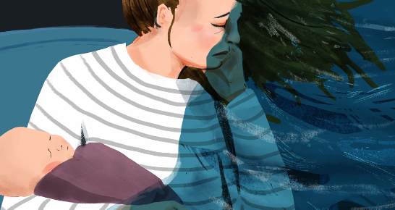
Olgu
Yaş: 32
Şikayet: kendini iyi hissetmeme, doğum sonrası 6.hafta kontrole gelmiş
Semptom sorgusu: hafif çarpıntı, terleme, huzursuzluk, sinirlilik, depresif duygudurum
Bilinen hastalık: yok
Düzenli kullandığı ilaç: yok

Slide 41
Tetkiklerinde: TSH: 0.01 IU/Ml
sT4: 4.32 ng/dL
sT3: 17.4 pg/mL
Öntanı: Graves hastalığı, Postpartum tiroidit
SEVK

Slide 42
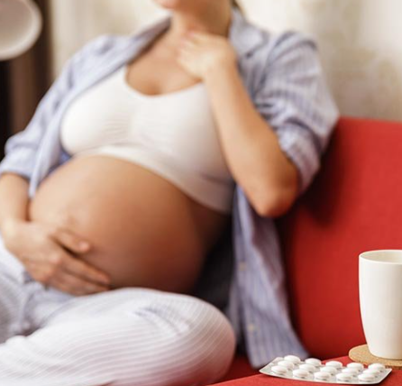
GEBELİK VE TİROİD
HİPOTİROİDİ
Artan östrojen > artan TBG> total T3-T4 yüksekliği
β-hCG ve TSH moleküler benzerliği> hipotalamo-hipofizer-tiroid aks etkilenir > TSH baskılanır
GFR artar ve iyot atılımı artar > iyodun transplasental yolla fetusa taşınması artar > total iyot ihtiyacı artar
Plasentada T3 ve T4 deiyodinasyonu > T3-T4 yapım ve yıkımı artar

Slide 43
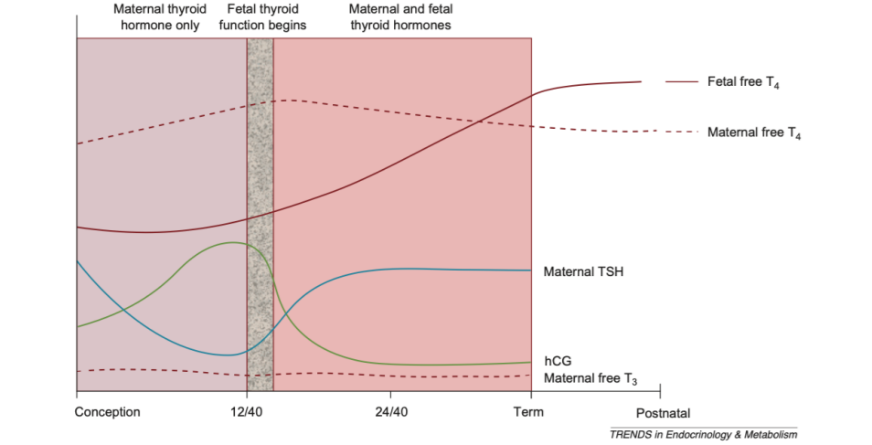
-Fetal tiroid bezi 10-12. gestasyon haftasında oluşur.
-18-20. haftada tiroid hormonu üretmeye başlar.
-Bu sebeple özellikle ilk trimesterde fetus gelişimi için annenin tiroid hormonlarına ihtiyaç duyar.

Slide 44
Ülkemiz iyot eksikliği bölgesi
TSH ile tarama kabul edilebilir maliyette
Maternal ve fetal etkileri ÖNLENEBİLİR VE ÖNEMLİ!
İyot eksikliği bölgelerinde, iyot eksikliği hipotiroidiye en sık sebep
İyot yeterli bölgelerde ise en sık sebebi otoimmün tiroid hastalığı

Slide 45
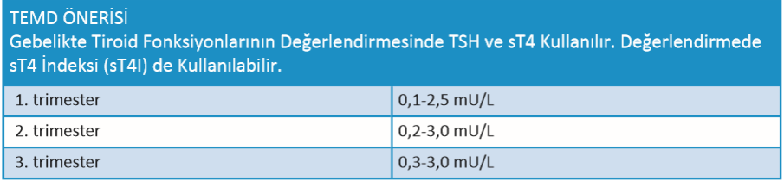
Gebelik planlayan tüm kadınlar
Gebelik başlangıcında
Atlanmışsa tüm gebeler (mutlaka sorgulamalıyız)
TSH yüksekliği saptanan gebeler aşikar/subklinik hipotiroidi açısından T4 ile değerlendirilmelidir.

Slide 46
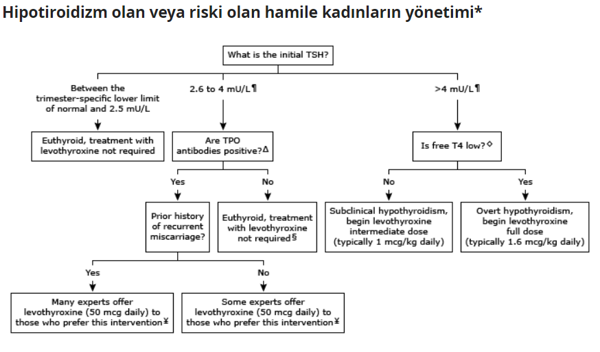
LT4 tedavisi, → anti-TPO pozitif subklinik hipotiroidizmde obstetrik riskleri azalttığı
→ anti-TPO negatif subklinik hipotiroidizmde obstetrik risk çalışmaları veriler çelişkili, tedavi gerekliliği konusu tartışmalı

Slide 47
Gebelik öncesi LT4 tedavisi almakta olan gebelerde;
Haftada 2 gün aldığı ilaç dozunu iki katına çıkarmak veya
Günlük dozun %25-30 oranında arttırma
Anti-TPO pozitifliği olan gebelerde subklinik hipotiroidi varlığında
L- tiroksin 25-50 mcg/gün dozunda başlanması önerilmektedir.

Slide 48
Takip;
İlk 24 hafta 4 haftada bir
Doz ihtiyacı değişmiyorsa; doğuma kadar 1 kez daha
Doğumdan sonra; gebelik öncesi doza düşülmeli ve postpartum 6. haftada TSH kontrolü
Gebelikte hedef, TSH’ın trimester spesifik aralıkta tutulması

Slide 49
İZOLE HİPOTİROKSİNEMİ ve İYOT
TSH normal iken T4 düşük
Gebelikte nispeten daha sık
LT4 ile tedavisinin yararlı olduğuna dair bir kanıt yok
Öncellikle optimal iyot desteği
Ülkemiz için 100-150 µg/gün iyot
Gebede tuzun kısıtlandığı durumlarda ise 200-250 μg/gün iyot desteği

Slide 50
Gebelik ve Hipertiroidi
Hikâye ve FM ayırıcı tanı açısından çok önemli
Sinirlilik, terleme, çarpıntı, nefes darlığı, kardiyak üfürüm → normal gebeliğin seyrinde sık
Tanı ; klinik bulgu (oftalmopati) ve/veya TRAb pozitifliği
Tiroid sintigrafisi kontrendike

Slide 51
En sık neden Graves hastalığı
Gestasyonel hipertiroidi (hCG kaynaklı geçici);
→gebeliğin ilk trimesterinde
→asemptomatik
→sadece TSH supresyonu
→ATİ tedavi endikasyonu yok

Slide 52
TİROİDİTLER
>>Tiroid bezinin inflamasyonu ile seyreden, farklı etiyolojilerle meydana gelse de follikül yıkımı karakterize
Akut tiroidit ;
→ enfeksiyöz ajanlarla ( viral hariç)
→ ağrı, hassasiyet ve ısı artışı
→ yüksek ateş ve bölgesel lenfadenopati
→ ötiroid/tirotoksikoz
→ sedimentasyon yüksek

Slide 53
Subakut granülomatöz tiroidit (De Quervain tiroiditi)
ağrılı tiroid bezi hastalıklarının en sık nedeni
viral üst solunum yolu enfeksiyonunu takiben (2-8 hafta önce )
kulağa vuran, yutkunmakla artan ağrı, palpasyonla ciddi ağrı ve hassasiyet ( hasta dokunmaz)
yorgunluk, artralji, myalji, subfebril ateş gibi grip benzeri semptomlar
tiroid bezi büyük, ağrılı, hassas ve sert
tirotoksikoz-ötiroidi-hipotiroidi(nadir)-ötiroidi
sedim ve CRP anlamlı olarak yüksek (>100 mm/saat)

Slide 54
Sessiz tiroidit (ağrısız, postpartum)
kendi kendini sınırlayabilen, T- hücre kökenli otoimmün
tirotoksikoz-ötiroidi-hipotiroidi-ötiroidi
doğum ve abortus yapmış kadınlarda bir yıl içinde
semptomlar emzirme veya yeni bebek stresi ile karışabilir
«Hamilelik öncesi ve hamilelik süresince TFT anormalliği olmayan bir kadında, hamilelik sonrası ilk bir yıl içerisinde TFT değişiklikleri PPT’yi düşündürmelidir.»

Slide 55
Kronik (Hashimoto) tiroidit
en sık görülen OİTH
1.000’de 0,3-1,5 → kadınlarda 5-20 kat daha sık (30-50 yaş)
kronik otoimmün gastrit (%2,8), vitiligo (%2,7) ve romatoid artrittir (%2,4)
sert/düzensiz guatr + subklinik/aşikâr hipotiroidi → HT
hastalığın erken döneminde tiroid follikül hasarı → hashitoksikoz
anti-TPO veya anti Tg’den biri %90 pozitif
normal TSH + otoantikor → 6-12 ay aralıklarla takip
«US, HT tanısında şart olmamakla birlikte, parankimdeki heterojenitenin derecesinin değerlendirilmesi ve gerçek nodül varlığını tespit etmek için önemlidir.»

Slide 56
Riedel tiroiditi (Ig G4 aracılıklı)
Etiyolojisi tam bilinmemekle birlikte otoimmün (multifokal fibrosklerozisin tiroid tutulumu )
ani büyüyen taş gibi sert guatr, disfoni, disfaji ve boyun ve göğüste baskı
US’de karotisi çepeçevre sarmış ve yumuşak dokuya doğru ilerlemiş, ileri derecede heterojen tiroid dokusu

Slide 57
f) diğer;
-Radyasyon tiroiditi: RAI tedavisi uygulandıktan 5 ile 10 gün sonra tiroid bezinde ağrı ve hassasiyet
-Travmaya bağlı tiroidit: Geçici tirotoksikoz ve ağrı
-İlaca bağlı tiroiditler: IF-α, IL-2, amiodaron, lityum

Slide 58
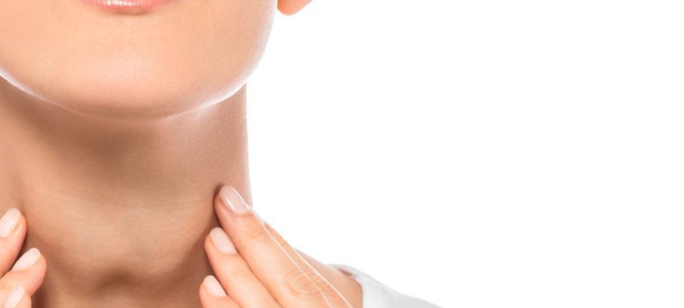
İYOT EKSİKLİĞİ VE TÜRKİYE
İyot → iyot içeren/ilave edilmiş besinler yoluyla
diyetle alınan iyodun %90’ından fazlası idrar yoluyla atılır
%70-80’i tiroid bezinde depolanmış , yaklaşık 15-20 mg iyot
üriner iyot konsantrasyonu (ÜİK) → son 24 saat içinde alınan iyot miktarı

Slide 59
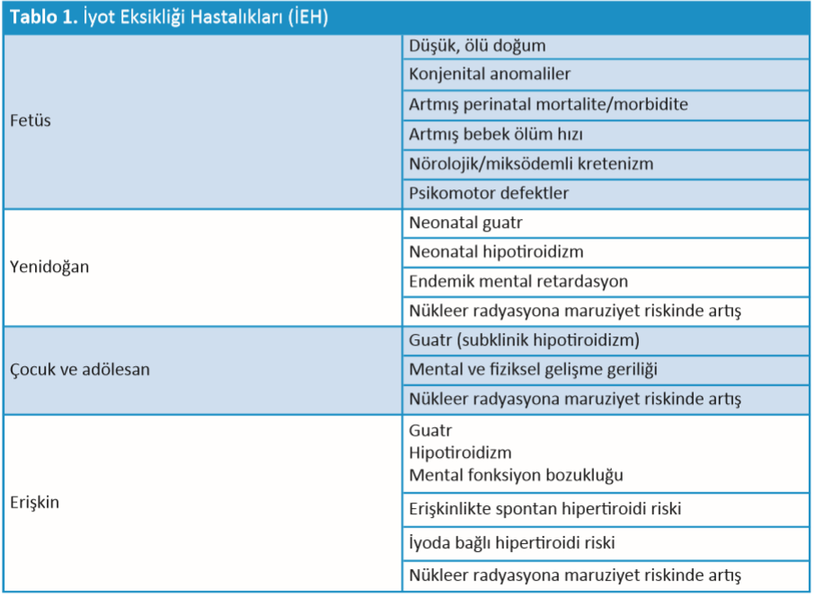
Dünyada önlenebilir zekâ geriliğinin en önemli nedeni iyot İE’dir !!

Slide 60
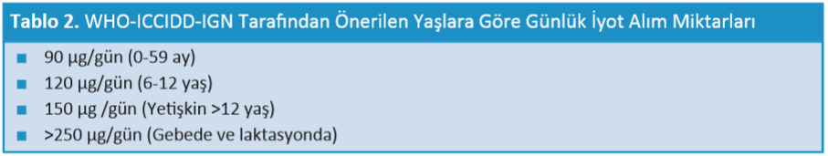
1997-1999’da 20 il merkezinde toplam 5.948
9-11 yaş OÇÇ → guatr prevelansı %31,8 olarak
«Bir bölgede guatrı endemik ilan etmek için guatr prevalansının %5’in üzerinde olması»
2000’li yıllardan itibaren iyotlu tuz kullanımı

Slide 61
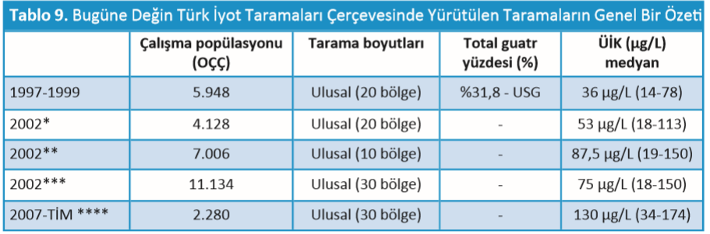
ÜİK;
kırsal okul ortanca → 42 μg/L
kentsel okul ortanca →147 μg/L
kırsal ve kentsel kesim arasında p<0,001 düzeyinde anlamlı fark
2012 ve 2015 yılı için planlanan taramalar maalesef kaynak bulunamadığı için gerçekleştirilememiştir.

Slide 62
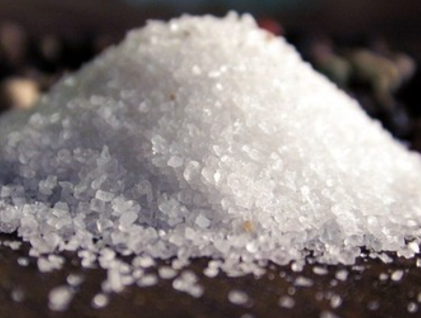
En yeni veriler 2007 ; kırsalda problemin sürmekte
Raﬁne iyotlu sofra tuzu tüketimini önermekte
Raﬁne edilmeyen, içeriği net olarak bilinmeyen, kaya tuzu, gurme tuzları vb önerilmemekte

Slide 63
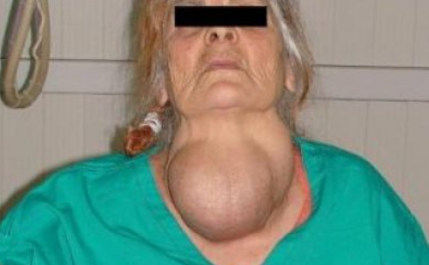
ÖTİROİD DİFFÜZ GUATR
Tiroid bezinin yaş ve cinsiyete göre normalden büyük (kadın; 10 ml erkekler;15 ml)
Diffüz büyüme göstermiş ve nodül, malignite, otoimmünite yok ise
→ ötiroid diffüz guatr (ÖDG), basit guatr, non-toksik diffüz guatr
Yıllar geçtikçe TSH’deki artışla → yapısal heterojenite ve nodül ; ötiroid diffüz nodüler guatr
Zamanla nodüllerde otonomi → hipertiroid ; toksik nodüler guatr

Slide 64
İE, endemik ve sporadik guatrın tüm dünyada en sık nedeni
Sigara içmek (tiyosiyanat), doğal guatrojenler (darı, soya, karalahana, karnabahar) selenyum/çinko eks, emosyonel/oksidatif stres, bazı ilaçlar (lityum), enfeksiyonlar, genetik
Yeterli iyot alındığında, guatrojen besinlerin tüketimine sınırlama önerilmemekte
İlginç olarak alkol ters etki → toksik etki tiroid volümünü azaltmakta
sT4 ve TSH, tiroid antikorları→ normal
Ciddi İE → T4 düşük olabilmekte
Tanı ve tedavi takibinde USG gerekli
Sintigrafisiye gerek yok

Slide 65
Basıya bağlı ; stridor, dispne, disfaji, disfoni, yüz ve boyunda siyanoz, kolları kaldırınca ‘Pemberton Belirtisi’ , vokal kord paralizisi, frenik sinir felci
Amaç büyümenin durdurulması ve basının giderilmesi
Asemptomatik hastalarda takip
Çocuk/puberte günde 90-150 μg iyot
Erişkinlerde LT4 + iyot → 12-18 ay içinde tiroid bezinde belli bir küçülme
Devamında yeterli iyot alımını sürdürmesi
LT4 ile TSH süpresyon tedavisi önerilmemekte
RAI ve cerrahi diğer tedavi seçenekleri
Takipte yıllık TSH ve USG

Slide 66
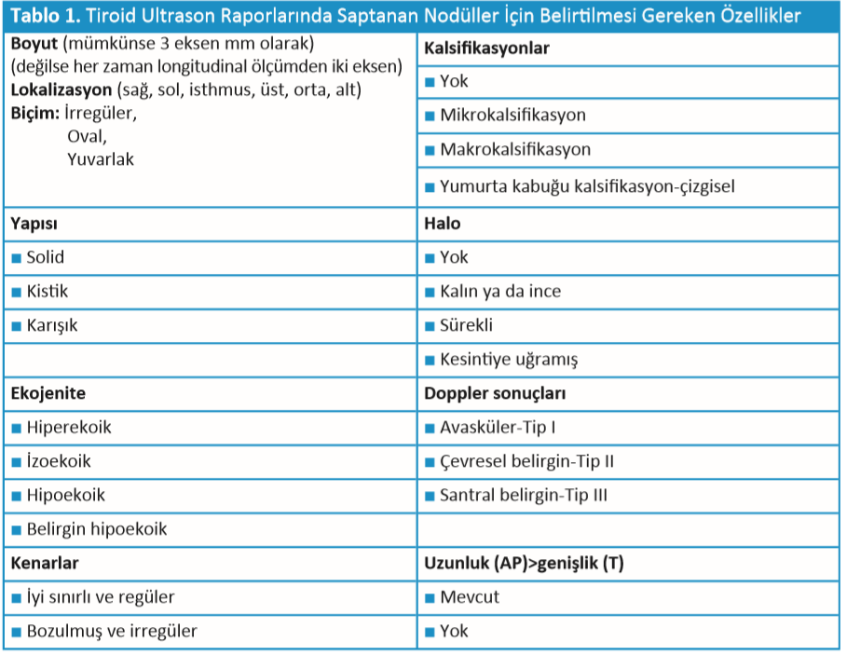
TİROİD ULTRASONOGRAFİSİ

Slide 67
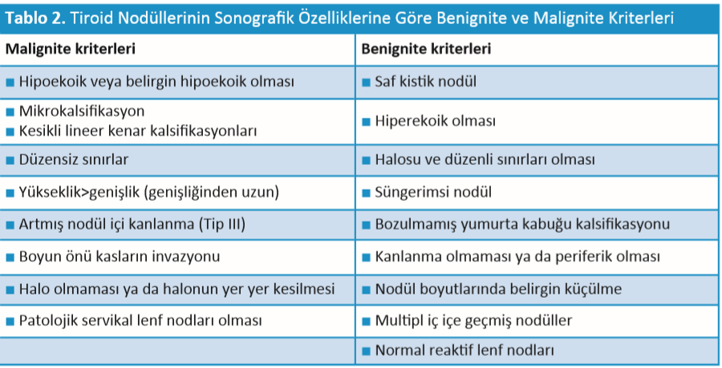

Slide 68
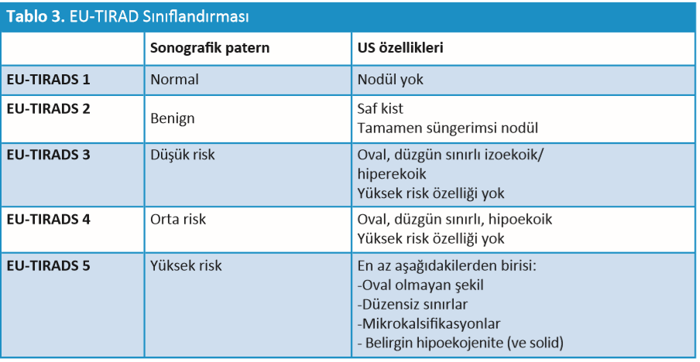

Slide 69
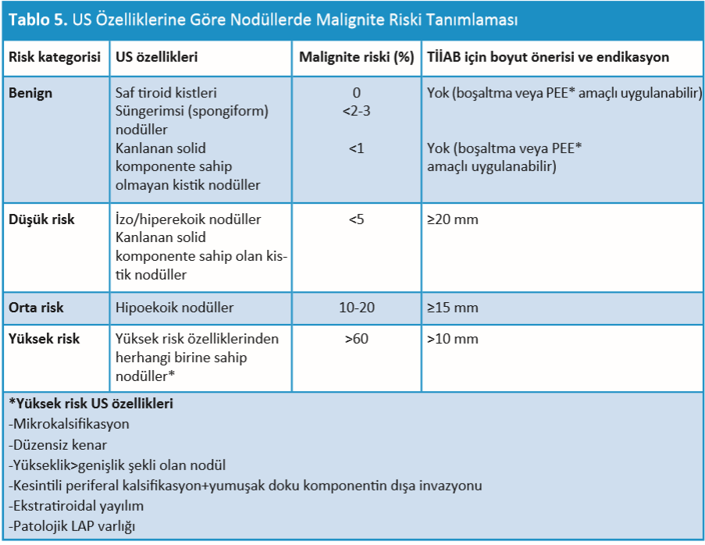

Slide 70
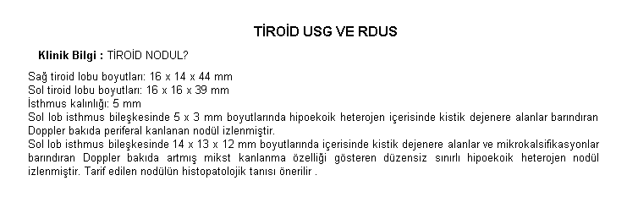

Slide 71
Sol lob → 5x3 mm
Sol lob → 14x13x12mm
Hipoekoik → orta risk
Mikrokalsifikasyon → yüksek risk
Düzensiz sınırlı→ yüksek risk
>10mm
TİİAB
Hipoekoik → orta risk
Periferal kanlanma → benign
<15mm takip

Slide 72
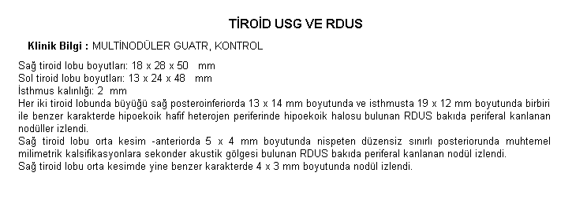

Slide 73
13x14 mm / 19 x12 mm
Sağ lob 5x4 mm / 4x3mm
Hipoekoik→ orta risk
Halo → benign
Periferal kanlanma → benign
< 15 mm: takip
> 15 mm: TİİAB
Düzensiz sınırlı → yüksek risk
Makrokalsifikasyon → benign
Periferal kanlanma → benign
<10 mm: takip

Slide 74
Sevk Kriterleri
Hipertiroidi/tirotoksikoz
Hipotiroidide sevki gerekli durumlar
Gebe hastalar
Tiroidit ön tanıları
Nodül varlığı/şüphesi
Guatr varlığı

Slide 75
Kaynaklar
Türkiye Endokrinoloji ve Metabolizma Derneği-Tiroid Hastalıkları Tanı ve Tedavi Kılavuzu – 2020
Aile Hekimliği Sık Görülen Hastalıklar Reçeteleme Rehberi,2020
https://www.uptodate.com/contents/hypothyroidism-during-pregnancy-clinical-manifestations-diagnosis-and-treatment?search=gebelik%20hipotiroidi&source=search_result&selectedTitle=1~150&usage_type=default&display_rank=1
Rakel Aile Hekimliği, 2019

